Slide 1

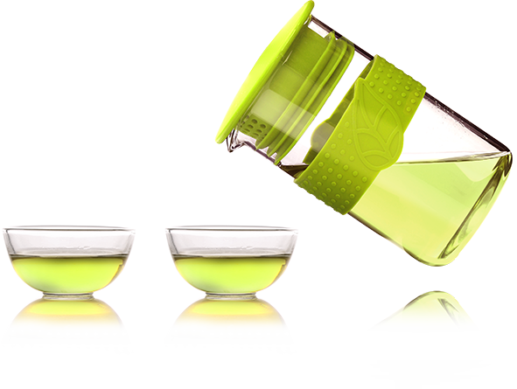
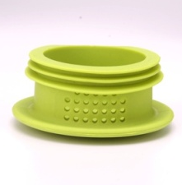
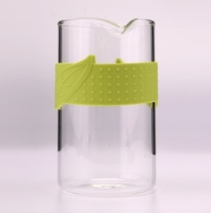
独特耐用
健康好礼
市场参考价：138.00
批发价： 42.00
简约一壶两杯组礼盒TA040201002ZZ
规格：茶壶（400ml） 杯子×2
材质：耐热玻璃+硅胶+PP
装箱明细：24pcs/箱
1.采用环保耐热玻璃，杯身硅胶包裹，防止烫手
2.玻璃拥有较好的耐用性和光泽度壶盖采用独特的虑茶功能，倒茶双向设计，一遍可以滤除茶叶茶渣。

